Slide 1
日銀グランプリ研究

Slide 2
テーマ
「我が国の金融を巡る課題と処方箋」
我が国の金融を巡る課題を取り上げ、
それに対する具体的な処方箋を提案する
我が国：他国との比較
金融 ：金融からの視点で分析
具体的：具体的な事例
処方箋：提案

Slide 3
我が国の課題とは・・・
◆金融危機による我が国への影響
◆非正規雇用者問題
◆所得格差問題
◆地方経済の衰退
◆将来不安による消極的な消費
◆内需の低下
◆政府への不安
◆日本の経済成長率
◆アメリカへの依存度
◆低い自給率
◆米ドル安円高
◆高齢化と貯蓄率の低下
◆資金力不足
→可処分所得対金融資産比率（欧米は日本の４倍）

Slide 4
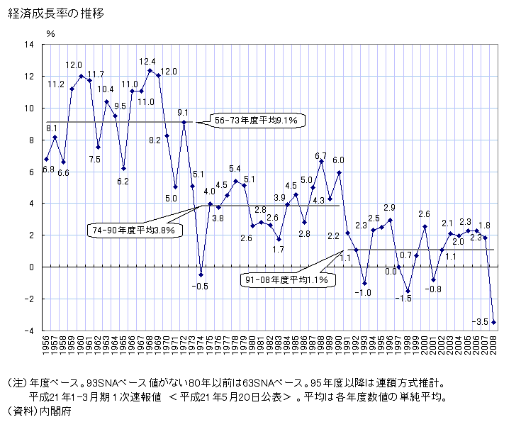
日本の経済成長率

Slide 5
低い自給率
世界の自給率
オーストラリア | 237
カ ナ ダ | 145
フランス | 122
ド イ ツ | 84
イタリア | 62
オランダ | 58
スペイン | 89
スウェーデン | 84
ス イ ス | 49
英 国 | 70
アメリカ | 128
日 本 | 40

Slide 6
提案
日本の経済成長率の低下の原因となっている
内需の低下と自給率の低さ
を改善するための提案
国産国消政策
→食料品の生産量を増加させ、国内のものを消費するようにPRする。

Slide 7
国産国消政策の問題点
貿易摩擦が起こりうる。
→輸出品と輸入品のバランスを考える
国内での生産の限界がある。
→国内で生産できる穀物を限界まで作る
→自給率の底上げ

Slide 8
国産国消政策の効果
食糧自給率の底上げ
自給率の増加により他国の経済の影響を少なくする。
国産国消政策により国内の生産を増やすことで相乗効果が起こり、国内の消費が増加することで、経済成長率を増加

